Slide 1
Памятка для учителя Раздел «Грамматика и лексика» ЕГЭ
Работа выполнена: Казаковой О.С.

Slide 2
Содержание раздела «Лексика и грамматика» 1. Задания 19-25 с кратким ответом (максимальный балл – 7 баллов). 2. Задания 26-31 с кратким ответом (максимальный балл — 6 баллов). 3. Задания 32-38 с выбором одного правильного ответа из четырех предложенных (повышенный уровень максимальный балл — 7 баллов). Рекомендуемое время на выполнение - 40 минут.

Slide 3
Задания с 19 по 25 (с кратким ответом)

Slide 5
В данном задании проверяются:
знание грамматики английского языка. навыки образования грамматических форм, (то есть необходимо изменить форму слова и вписать его в предложение). Часть речи остаётся без изменений. Например, если написан глагол , то и остаётся глагол; если существительное — остаётся существительное и т.д. Важно обратить внимание на те части речи, которые необходимо трансформировать.

Slide 6
Имя существительное (noun)
Может поменяться падеж с именительного на косвенный (world-world’s, friends-friends’) и число с единственного на множественное. И, конечно, наверняка будет предложено слово-исключение из правил образования множественного числа, а также слова, имеющие особенности написания (wife-wives, wolf-wolves и др)

Slide 7
Прилагательное (adjective) и наречие (adverb)
Определить степень сравнения прилагательного или наречия. Например, если после пропуска стоит слово «than» (чем), образуем сравнительную степень. Если перед пропуском стоит определённый артикль «the» или фраза наподобие «one of the» (один из), образуем превосходную степень.

Slide 8
Глагол (verb)
Может поменяться залог с активного на пассивный, а также время. Обязательно необходимо обратить внимание на лицо, к которому относится глагол, от этого зависит форма вспомогательных глаголов. А так же не стоит забывать и о неправильных глаголов, которые учат наизусть!

Slide 9
Глагол (verb)
Для правильного определения грамматического времени
1) определить в каком времени представлено предложение или ситуация. Для этого мы, смотря на глаголы вокруг пропуска и другие указатели времени, определяем, относится ли повествование к настоящему, прошедшему или будущему.
2) Определив время, мы должны определить временную форму. Для этого мы ищем в предложении слова-подсказки или индикаторы грамматических времен.

Slide 10
Имя числительное (numeral)
Может поменяться разряд (количественное числительное меняется на порядковое).

Slide 11
Местоимение (pronoun)
Личные местоимения меняются на притяжательные (краткая или полная формы), объектные или возвратные.
А так же указательные местоимения (ед и мн. ч) и неопределённые местоимения (some, any)

Slide 12
Методическая подсказка
Важно обратить внимание на те слова, которые стоят непосредственно перед пропуском — не забывайте, что есть ряд глаголов, прилагательных, фраз и конструкций, после которых необходимо употребление инфинитива с частичкой или без частички to или герундия.

Slide 13
Задания с 26 по 31 (с кратким ответом)

Slide 15
В данном задании проверяются:
навыки словообразования
Конверсия (conversion) — переход слова в другую часть речи, без изменения его структуры.
Аффиксация (suffixes and prefixes) — это образование новых слов при помощи суффиксов и префиксов (приставок).
знание суффиксов и префиксов имен существительных, прилагательных, наречий, глаголов.

Slide 16
Методическая подсказка
При выполнении этого задания важно - правильное определение части речи, которую необходимо вставить вместо пропуска, и знание словообразующих суффиксов и приставок. Читаем текст, обращая внимание на слова перед пропусками и следующие за ним. Определяем пропущенную часть речи, а также, имеет ли пропущенное слова отрицательную или утвердительную коннотацию.

Slide 17
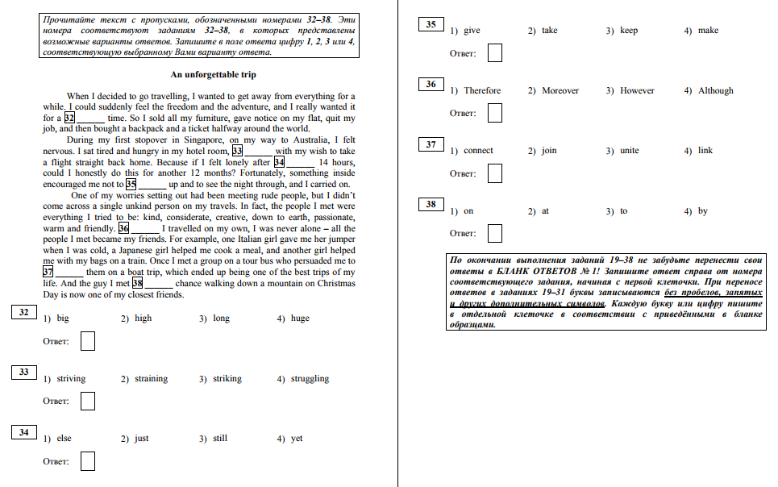
Задания 32-38 (повышенной сложности)

Slide 18
В данном задании проверяются:
знание лексики английского языка, ее сочетаемость в зависимости от коммуникативной ситуации:
знание фразовых глаголов;
знание разницы в употреблении слов, схожих по значению, т.е. синонимов;
знание разницы в употреблении слов, схожих по звучанию и/или написанию;
знание управления глаголов по формуле «глагол + предлог».

Slide 19
Методическая подсказка
Для эффективного выполнения этого задания следует: 1. Просмотреть весь текст с пропусками, постараться понять его содержание 2. Читать внимательно весь фрагмент, но особое внимание уделять предложению с пропущенным словом 3. Постараться предугадать пропущенное слово, опираясь на контекст, окружающие пропуск слова. 4. Изучить все предложенные варианты ответа, выбрать наиболее подходящий с учетом значения и норм лексической сочетаемости пропущенного слова. Особое внимание следует уделить синонимам (у них могут быть разные оттенки значения, они могут иметь различия в управлении и сочетаемости с другими словами), а также с созвучными словами или словами со сходным написанием (у них могут быть разные значения). 5. Прочитать предложение с пропуском еще раз, убедиться, что выбранное слово является наиболее правильным для заполнения пропуска. Определить, почему остальные слова не подходят. 6. Если не можете осознанно выбрать ни один из предложенных вариантов, выбирайте ответ интуитивно, не оставляйте задание без ответа.

Slide 20
Типичные ошибки:
1. Использование неправильной формы глагола.
2. Неправильный выбор аффикса при выполнении задания на словообразование.
3. Использование не той части речи в задании на словообразование.
4. Орфографические ошибки.
5. Неправильный выбор формы причастия (действительной или страдательной).
6. Неправильное использование фразовых глаголов.
7. Неправильный выбор слова из-за несоблюдения правил сочетаемости слов,
8. Неправильное использование слов, имеющих похожее значение (do / make,
learn / study, so / such etc).

Slide 21
Какие виды упражнений способствуют совершенствованию лексико-грамматических навыков?
Упражнение 1. Напишите все возможные грамматические формы данных ниже слов:
life (n) -
close (a) -
we (pron) -
one (num) -

Slide 22
Упражнение 2. Чтобы облегчить запоминание форм неправильных глаголов, полезно будет объединить их в похожие группы. Изучите таблицу, данную ниже, прочитайте глаголы и добавьте в каждую группу глаголов еще по два, пользуясь таблицей неправильных глаголов.
bring-brought-brought buy-bought-bought
cost-cost-cost put-put-put
send-sent-sent build-built-built
brеаk-brоkе-brоkеn choose-chose-chosen
swim-swam-swum begin-began-begun
sit-sat-sat meet-met-met
grow-grew-grown draw-drew-drawn

Slide 23
Упражнение 3. Вспомните названия и соотнесите формы глагола с названием структуры.
1. runs 2. is running 3. has run 4. is run 5. was running 6. will run 7. has been running 8. had run
а) Present Continuous Ь) Past Continuous с) Past Perfect d) Present Simple е) Future Simple f) Present Perfect g) Рrеsеnt Simple Passive h) Present Perfect Continuous

Slide 24
Упражнение 4. Напишите существительные во множественном числе в нужную колонку в зависимости от правил написания окончания: shell scarf, cuff, Iife, knife, wife, giraffe, caif, loal рrооl reel leaf, cliff
-s | -ves

Slide 25
Упражнение 5. В данных ниже парах предложений отметьте правильные, обращая внимание на действительный или страдательный залог глагола в предложении. В том случае, если правильными могyт быть оба предложения, объясните разницу в смысле написанного.
1. I was passed а secret note. I passed а secret note to Mike. 2. Не is reported to bе in France. Не reports to bе in France. 3. The machines can’t bе used whеn it’s cold. Thе machines can’t use when it’s cold. 4. Your situation is currently discussing. Yоur situation is currently being discussed. 5. Scientists hаvе made а new discovery. Scientists hаvе been made а new discovery. 6. Have you еvеr invited to hеr parties? Have уоu еvеr been invited to her parties?
а) Present Continuous b) Past Continuous с) Past Perfect d) Present Simple е) Future Simple f) Present Perfect g) Present Simple Passive h) Рrеsеnt Реrfесt Соntinuоus

Slide 26
Упражнение 6. Прочитайте текст и определите, какая часть речи пропущена.
Alexander Alekhine was а chess master, one of the great world chess champions. Не was kпоwп for his fierce and l) (noun / adjective) _________attacking style. Alekhine was born into а 2) (почп / adjective / adverb) __________ family in Moscow. His mother taught him chess. Alekhine first chess success was in 1909. At the age of seventeen, he won the All-Russian Amateur Tournament in St. Petersburg with а score of twelve wins, two 3) (noun / adjective / verb) _________and two draws. Не was awarded national master title for this 4) (поuп / adjective)_____________.Alekhine lived in mаnу countries and could speak Russian, Frеnсh, Gеrmап and English. Аftеr the Revolution, iп 1919, hе was suspected of espionage and 5) (verb / аdvеrb / adjective / noun)___________in Odessa. Не was eventually freed and moved to Frаnсе in 1921, where four years later he became а Frеnсh citizen and entered thе Sоrbоnnе’s Faculty of Law.

Slide 27
Упражнение 7. Выберите один из нескольких предложенных вариантов однокоренных слов.
1. Mary could easily make up exciting stories when she was а child, and now she has turned into а promising imaginary / imaginative / imaginable writеr.
2. Тhе job losses / lost / losers will reduce thе total workforce to 7 thousand.
3. The job of the nеw director-general was to ensure that performance / performing /реrfоrmеr targets wеrе met.
4. Не was sentenced to seven years' рrisоn / imprisonment / prisoner.
5. All in all, there wеrе more losers than gainers / gainful / gainfully.

Slide 28
Упражнение 8. Распределите аффиксы в нужную, колонку в зависимости от того, для образования какой части речи они используются. Приведите пример для каждого аффикса.
-ness, -less, -у, -ly, -tive, -ance /-ence, -tion, -аry, -аЫе, -ifу, -ise, -en
Noun | Adjective | Verb | Adverb

Slide 29
Упражнение 8. Есть прилагательные, которые требуют после себя определенный предлог. Соотнесите прилагательные с предлогами и заполните пропуски в предложениях, данных ниже.
1. I'm tired ______my job. 2. I was disappointed ________my ехаm results. 3. I'm ashamed _______ уоur bеhаviоur. 4. Не’s frightened ______ the snowstorm. 5. I'm worried _______the child. Hе is unwell. 6. Shе is interested __________music.
tired | in
frightened
ashamed
busy | about
disappointed
fed up
interested | with
engaged
angry | of
nеrvоus
worried

Slide 30
Спасибо за внимание!

